Slide 1


Уникальность человека
9 класс, обществоведение

Slide 2

Биологическое и социальное в человеке

Slide 3

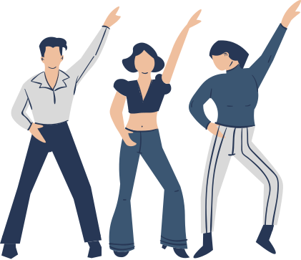
Животные
ИСПОЛЬЗУЮТ ТОЛЬКО ЕСТЕСТВЕННЫЕ ОРУДИЯ
•ПОВЕДЕНИЕ ПОДЧИНЕНО ИНСТИНКТАМ
•НЕ ОБЛАДАЮТ ВЫСОКОРАЗВИТЫМ МОЗГОМ И НЕ УМЕЮТ ГОВОРИТЬ
ИЗГОТАВЛИВАЕТ ОРУДИЯ ТРУДА И ИСПОЛЬЗУЕТ ИХ КАК СРЕДСТВО ПРОИЗВОДСТВА МАТЕРИАЛЬНЫХ БЛАГ
ОСУЩЕСТВЛЯЕТ СОЗНАТЕЛЬНУЮ ЦЕЛЕНАПРАВЛЕННУЮ ТВОРЧЕСКУЮ ДЕЯТЕЛЬНОСТЬ
ОБЛАДАЕТ ВЫСОКОРАЗВИТЫМ МОЗГОМ, МЫШЛЕНИЕМ И РЕЧЬЮ
Человек

Slide 4
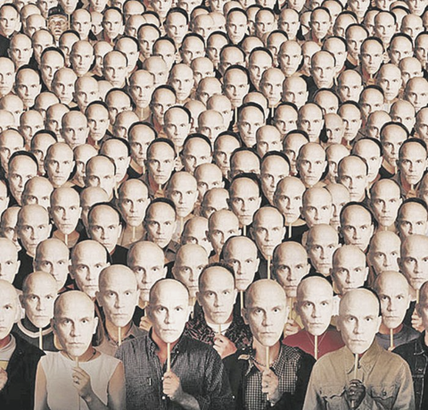

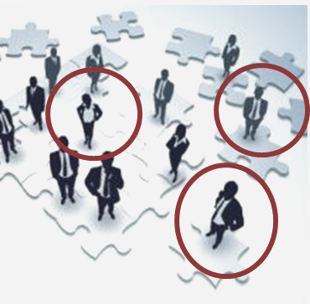
ИНДИВИД

Slide 5
ИНДИВИД
Человек как отдельное, единичное существо, выражает принадлежность к человеческому роду

Slide 6
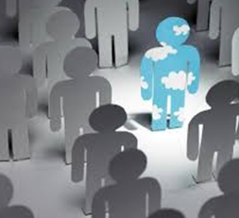
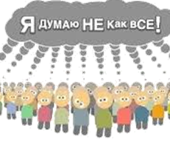
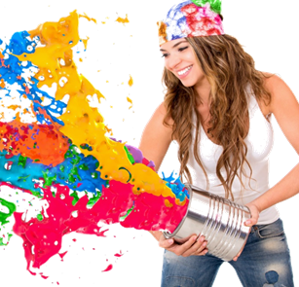
ИНДИВИДУАЛЬНОСТЬ

Slide 7
ИНДИВИДУАЛЬНОСТЬ
Совокупность особых черт, признаков
и характеристик человека, отличающих его от других людей и придающая его
социальным действиям неповторимый и уникальный характер

Slide 8
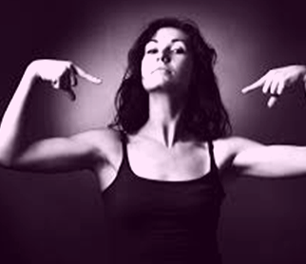


ЛИЧНОСТЬ

Slide 9
ЛИЧНОСТЬ
Индивид, обладающий совокупностью
социально значимых черт, которые он реализует в общественной жизни

Slide 10
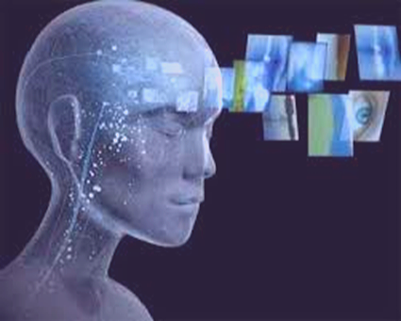

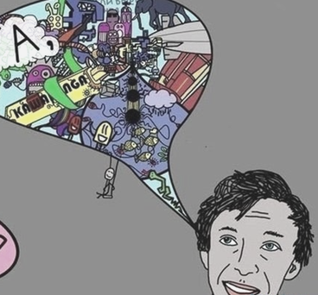
СОЗНАНИЕ

Slide 11
СОЗНАНИЕ
Присущая человеку способность воспроизводить действительность в мыслях и образах, понимать происходящее и выстраивать на этой основе своё поведение.

Slide 12
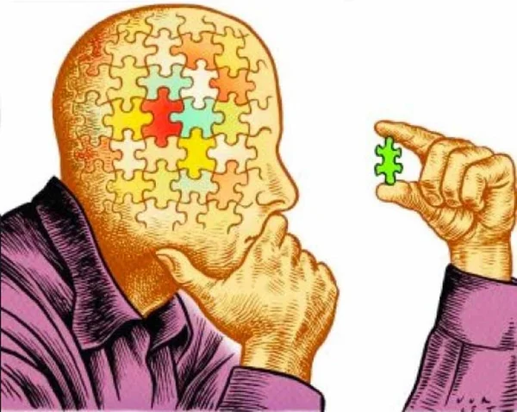


САМОСОЗНАНИЕ

Slide 13
САМОСОЗНАНИЕ
осознание и оценка человеком самого себя как личности, своего нравственного облика и интересов, ценностей, мотивов поведения.

Slide 14




Свойства и черты сознания
АКТИВНОСТЬ
НАПРАВЛЕННОСТЬ
СПОСОБНОСТЬ К САМОНАБЛЮДЕНИЮ
КРИТИЧНОСТЬ

Slide 15
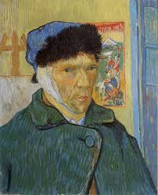
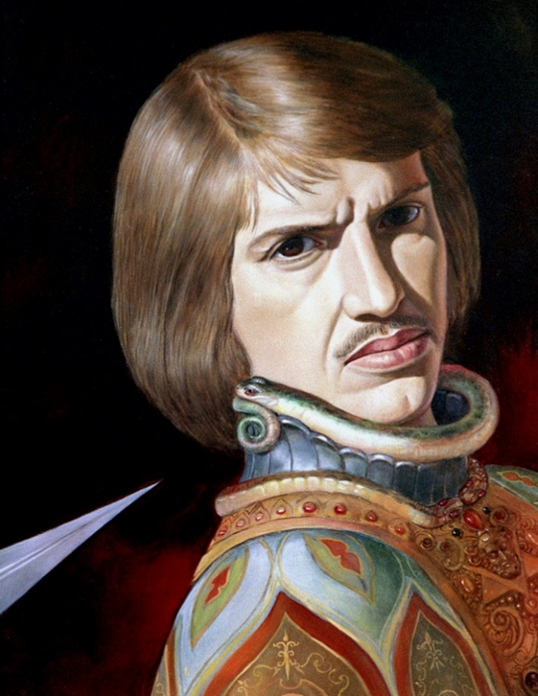
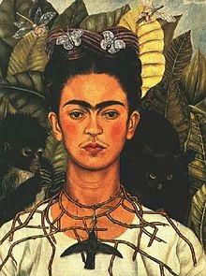
Что можно сказать о людях на картинах как о личностях?
Отражает ли автопортрет самосознание личности?
С.14

Slide 16
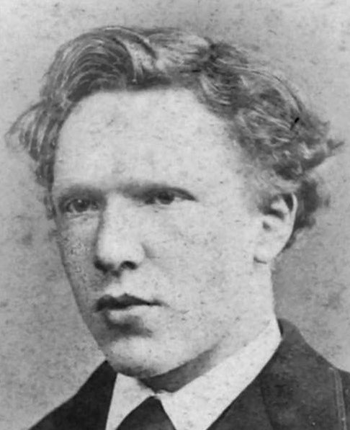
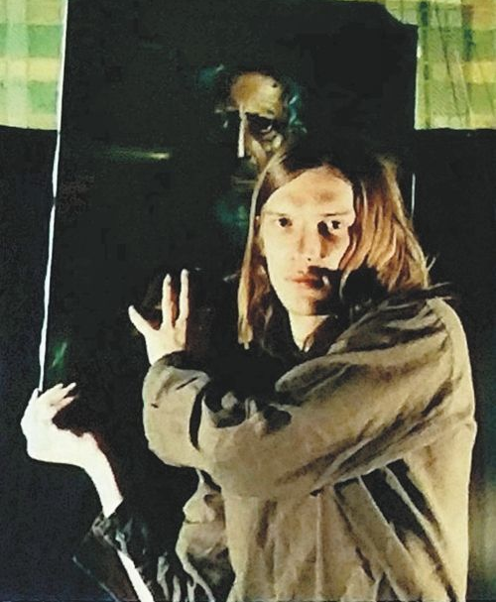
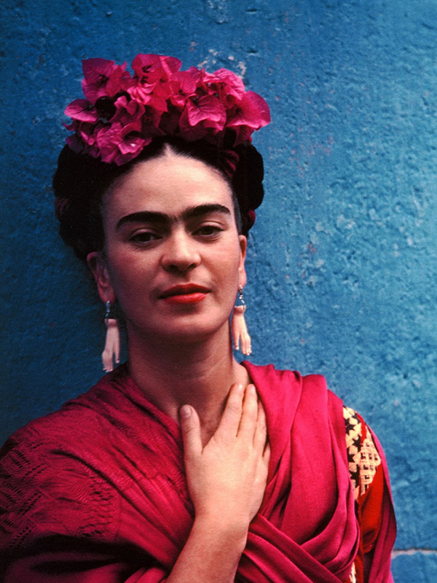
Что можно сказать о людях на картинах как о личностях?
Отражает ли автопортрет самосознание личности?
С.14

